Slide 1
Краеведение и патриотизм. Система духовно-нравственного воспитания в образовательных организациях Курортного района Ирина Николаевна Егорова, методист ИМЦ Курортного района

Slide 2
Личностные результаты освоения основной образовательной программы основного общего образования должны отражать:
воспитание российской гражданской идентичности: патриотизма, любви и уважения к Отечеству, чувства гордости за свою Родину, прошлое и настоящее многонационального народа России;
осознание своей этнической принадлежности, знание истории, языка, культуры своего народа, своего края, основ культурного наследия народов России и человечества;
усвоение гуманистических, демократических и традиционных ценностей многонационального российского общества;
воспитание чувства ответственности и долга перед Родиной;

Slide 3
Государственная программа «Патриотическое воспитание граждан Российской Федерации на 2016 — 2020 годы»
Целью государственной политики в сфере патриотического воспитания является создание условий для повышения гражданской ответственности за судьбу страны, повышения уровня консолидации общества для решения задач обеспечения национальной безопасности и устойчивого развития Российской Федерации, укрепления чувства сопричастности граждан к великой истории и культуре России, обеспечения преемственности поколений россиян, воспитания гражданина, любящего свою Родину и семью, имеющего активную жизненную позицию.

Slide 4
Патриотизм
Патриотизм - (греч. Πατριώτης — соотечественник, πατρίς — Отечество) — это нравственный и политический принцип, одно из наиболее глубоких социальных чувств, закрепленных веками, содержанием которого является любовь к Отечеству и готовность пожертвовать своими частными интересами во благо Родины.

Slide 5
И.А. Ильин. О сущности правосознания. (Ильин И.А. Собрание соч. т. IV. М., 1994)
«Никто не может указать другому человеку его родину - ни воспитатели, ни друзья, ни общественное мнение, ни государственная власть.
Патриотизм - есть состояние духовное, и поэтому он может возникнуть только самостоятельно в порядке автономии - в личном, но и подлинном и предметном ДУХОВНОМ ОПЫТЕ. Всякое извне идущее предписание может только помешать этому опыту или привести к злосчастной ситуации. Нельзя любить по принуждению или по чужой указке; любовь может возникнуть только «сама» в легкой и естественной предметной радости, побеждающей и умиляющей душу».

Slide 6
«ПОРТРЕТ ВЫПУСКНИКА ОСНОВНОЙ ШКОЛЫ» (Федеральный государственный образовательный стандарт основного общего образования)
любящий свой край и своё Отечество, знающий русский и родной язык, уважающий свой народ, его культуру и духовные традиции;
осознающий и принимающий ценности человеческой жизни, семьи, гражданского общества, многонационального российского народа, человечества;
активно и заинтересованно познающий мир, осознающий ценность труда, науки и творчества;
умеющий учиться, осознающий важность образования и самообразования для жизни и деятельности, способный применять полученные знания на практике;
социально активный, уважающий закон и правопорядок, соизмеряющий свои поступки с нравственными ценностями, осознающий свои обязанности перед семьёй, обществом, Отечеством;
уважающий других людей, умеющий вести конструктивный диалог, достигать взаимопонимания, сотрудничать для достижения общих результатов;
осознанно выполняющий правила здорового и экологически целесообразного образа жизни, безопасного для человека и окружающей его среды;
ориентирующийся в мире профессий, понимающий значение профессиональной деятельности для человека в интересах устойчивого развития общества и природы.

Slide 7
РОЖДЕСТВО ХРИСТОВО

Slide 8
День Победы

Slide 9
работа
с родителями:
индивидуальные консультации специалистов (психолога, логопеда);
наглядные виды работы: информационные стенды для родителей, выставки детских работ, дидактических игр, литературы;
экскурсии по родному краю;
совместные с родителями праздники, спектакли,
именины детей;
помощь родителей учителю в организации и подготовке праздников;
Участие в конкурсах духовно-нравственной направленности.

Slide 10
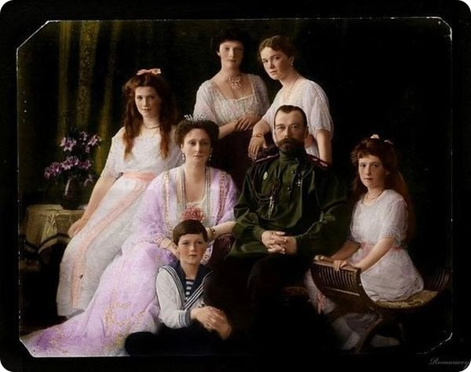
Традиции воспитания детей
в Святой Царственной семье Российского императора Николая II
Работа на конкурс
«Уроки веры и благочестия»
Номинация: «презентация» Выполнила ученица
3 Б класса Зернова Анастасия
ГБОУ НОШ № 611
Классный руководитель:
Логинова Г.А.

Slide 11
«Именно в наши руки отдан великий инструмент обучения – урок.
Учитель и его инструмент – урок – вот основа старой и новой концепции школы»
Константин Петрович Победоносцев
(1827 – 1907),
обер-прокурор Святейшего Синода, член кабинета министров
по должности министра народного просвещения

